Slide 1

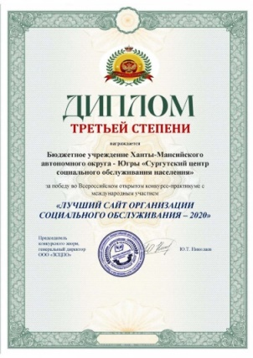



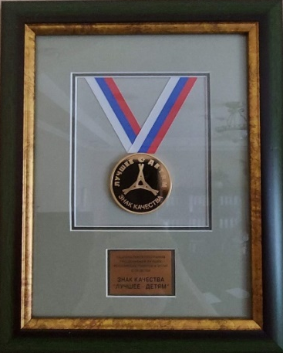
Результаты работы
БУ «Сургутский многопрофильный реабилитационный центр для инвалидов - 2020

Slide 2
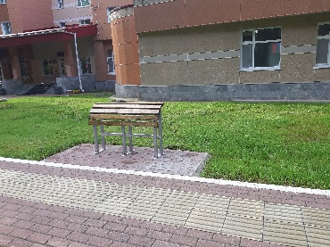
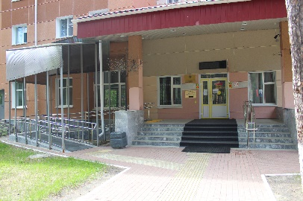
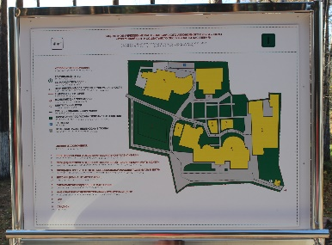
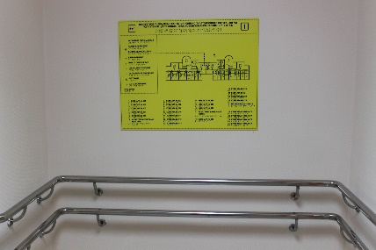
Показатели социального обслуживания
Численность граждан, получивших социальные услуги за 2020 год составляет 785 чел.:
- 784 – граждане, получившие услуги социальной реабилитации, включающие отдых и оздоровление, в соответствии с индивидуальной программой предоставления социальных услуг (ИППСУ);
1 перевозка несовершеннолетнего.
За 2020 год оказано 110 180 услуг.
В рамках реализации государственной программы «Доступная среда в Ханты-Мансийском автономном округе на 2016-2020 годы» в 2020 году Учреждению доведены денежные средства в размере 9 927 449, 70 руб. Освоение денежных средств по данной программе составило 100 % .

Slide 3
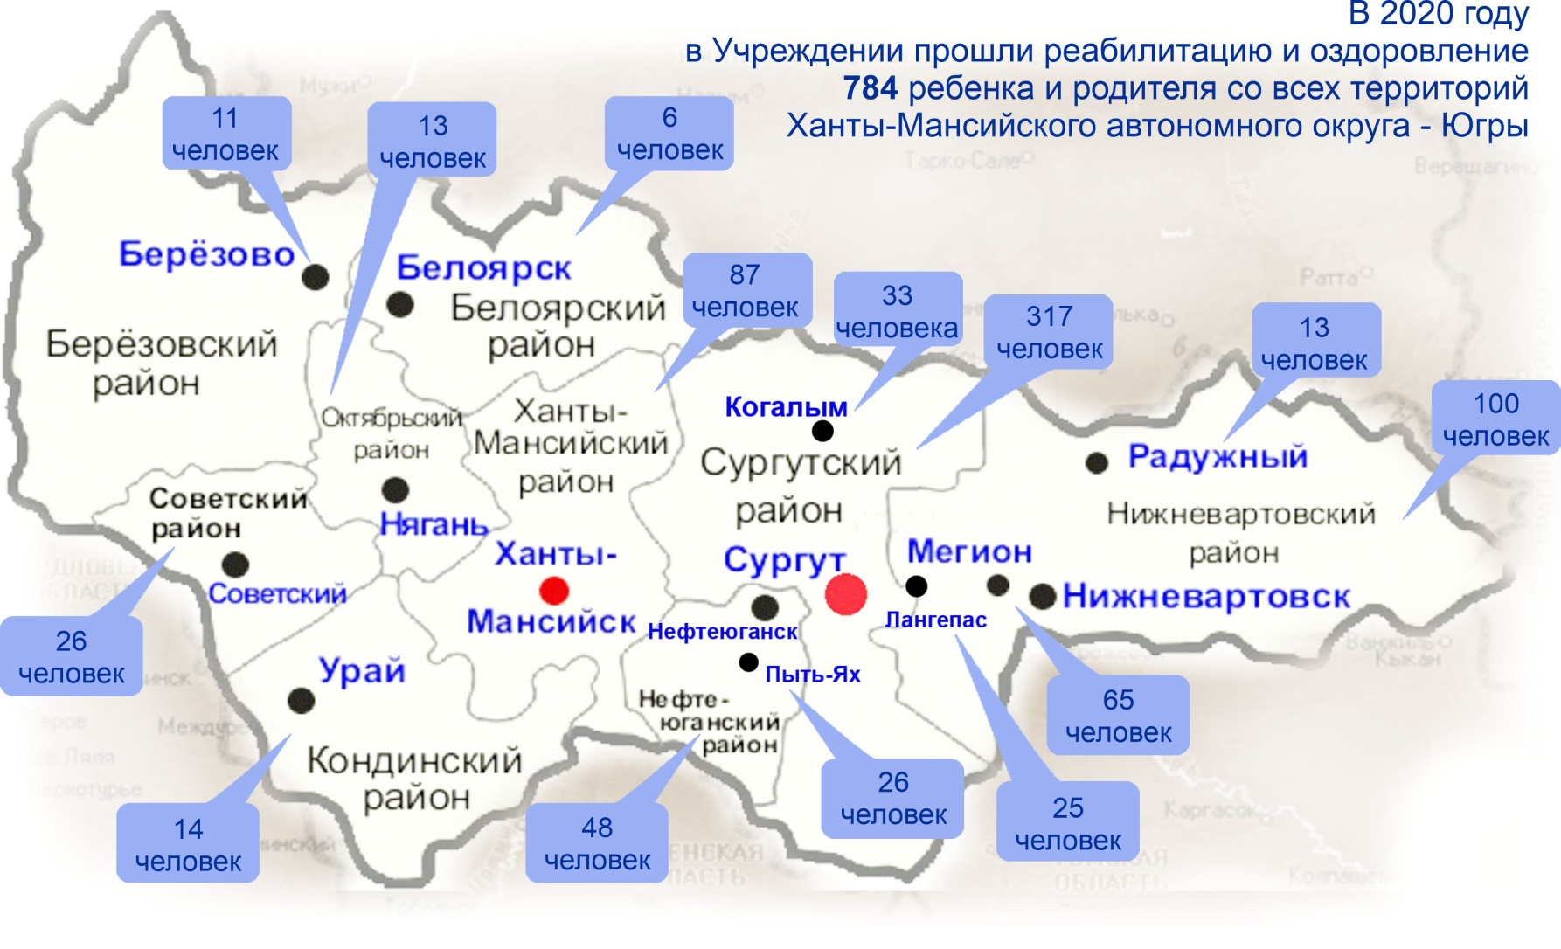
Количество обслуженных
по Ханты-Мансийскому автономному округу - Югре

Slide 4

Повышение квалификации
специалистов учреждения
В 2020 году аттестацию на соответствие занимаемой должности прошел 51 человек:
руководители – 8 чел.;
специалисты, осуществляющие предоставление социальных услуг – 32 чел.;
специалисты, занимающие должности педагогических работников – 1 чел.;
специалисты, занимающие должности общеотраслевых служащих – 9 чел.;
специалисты, занимающие должности работников физической культуры и спорта – 1 чел.
Профессиональную переподготовку по программе «Государственное и муниципальное управление» прошли 3 человека, профессиональное обучение по профессии «Ассистент по оказанию технической помощи – 1 чел.
Повышение квалификации прошли 50 работников учреждения, что составило 54 % от подлежащих прохождению повышения квалификации.
Работники учреждения приняли участие в 48 обучающих
мероприятиях:
- ИДП (в формате ВКС) - 74 чел.;
- вебинары, семинары - 38 чел.;
- интернет-конференция, круглый стол - 6 чел.;
- IX научно-практическая интернет-конференция - 1 чел.
- публичные обсуждения - 3 чел.;
- консультационно-диалоговая площадка - 3 чел.;
- стажировочные площадки, организованные Фондом поддержки детей, находящихся в трудной жизненной ситуации - 18 чел.

Slide 5
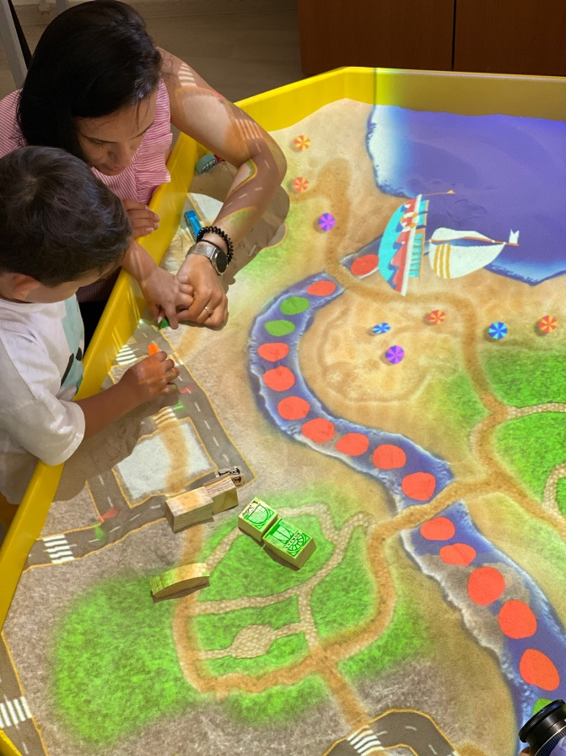
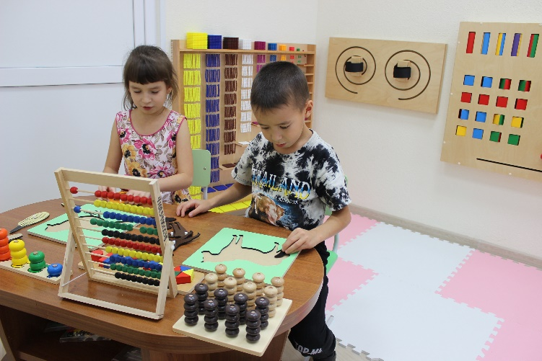
Реализация программ/проектов
В 2020 году разработано 29 программ, направленных на социально-педагогическую, социально-психологическую, бытовую, средовую и социокультурную реабилитацию. Из них:
Программы тематических заездов – 9;
Логопедическая программа – 1;
Программы психологической коррекции – 5;
Лечебно-оздоровительные программы – 3;
Реабилитационные программы – 11

Slide 6
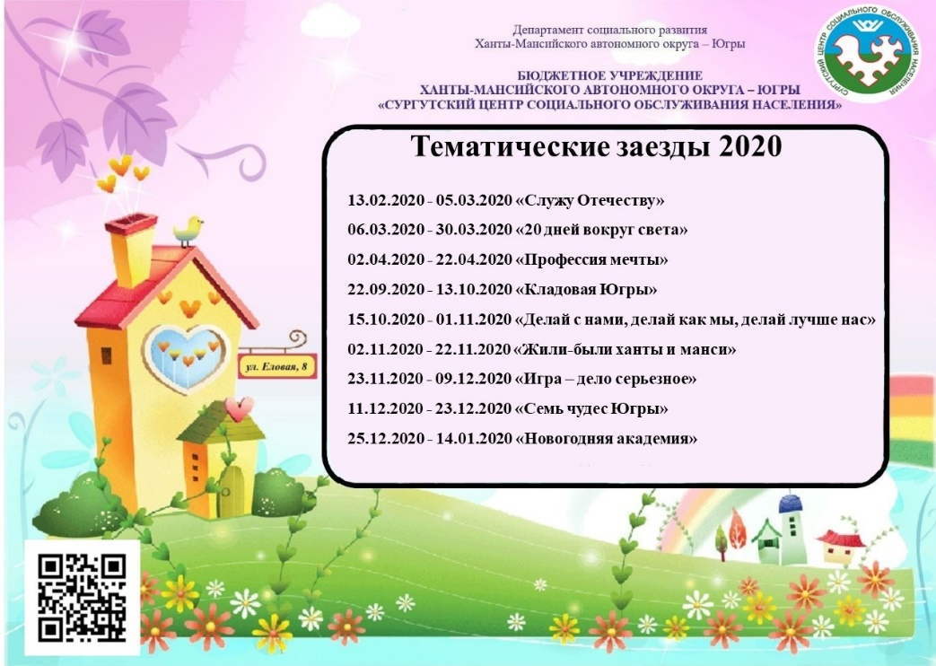
Тематические заезды
В 2020 году организовано и проведено 9 тематических заездов. Охвачено 784 чел., из них: 594 несовершеннолетних, 190 родителей (законных представителей).
Каждый тематический заезд имеет свое направление: экологическое, краеведческое, патриотическое, творческое, профориентационное, спортивное.

Slide 7
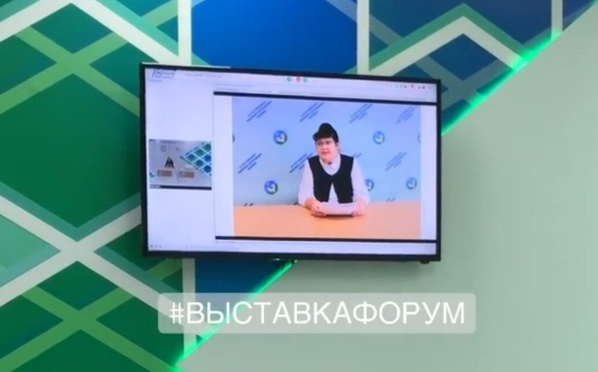
XI Всероссийский форум «Вместе – ради детей! Ключевые программы партнерства»
В рамках виртуальной выставочной площадки автономного округа на XI Всероссийском форуме «Вместе – ради детей! Ключевые программы партнерства» состоялась презентация эколого-краеведческой программы
тематического оздоровительного заезда детей с особенностями в развитии в возрасте от 2,5 до 18 лет и членов их семей «Кладовая Югры». Программа способствует расширению кругозора несовершеннолетних детей с особенностями в развитии, получению ими новых знаний, умений и навыков в тесной связи с историей и культурой родного края – Югры.

Slide 8

В 2020 году опубликовано 4 статьи:
«Организация работы, направленной на пропаганду здорового образа жизни, в учреждении социального обслуживания населения», Работник социальной службы, Москва: Социальное обслуживание, 2020.
«Организация питания получателей социальных услуг в бюджетном учреждении Ханты-Мансийского автономного округа – Югры «Сургутский центр социального обслуживания населения», Работник социальной службы, Москва: Социальное обслуживание.
«Организация работы, направленной на пропаганду здорового образа жизни, в учреждении социального обслуживания населения», Материалы IX научно-практической интернет-конференции Материалы IX научно-практической интернет-конференции «Национальный проект «Демография»: от цели к решениям».
«Организация реабилитационного пространства в БУ «Сургутский центр социального обслуживания населения», второй Всероссийский конкурс статей «Золотое перо социальных служб России – 2020».

Slide 9

Межведомственное взаимодействие
В рамках межведомственного взаимодействия в период распространения новой коронавирусной инфекции COVID-19 мероприятия со студентами-волонтерами СурГУ и СурГПУ проводилось в новом формате посредством онлайн мастер-классов, онлайн занятий с несовершеннолетними, онлайн-встреч при помощи видеоконференцсвязи.
За 2 полугодие 2020 года подготовлено и опубликовано
7 видеоматериалов для несовершеннолетних в
рубрику «Говорит и показывает волонтер»,
Которые размещены на сайте учреждения и в
официальных аккаунтах групп социальных
сетей. Охвачено онлайн мероприятиями более
2500 просмотров и положительных комментариев
к видео.

Slide 10
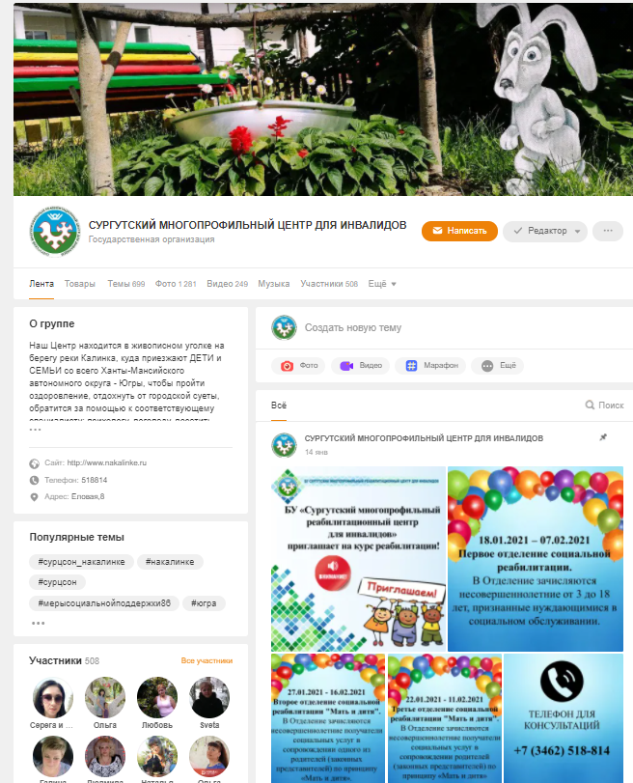
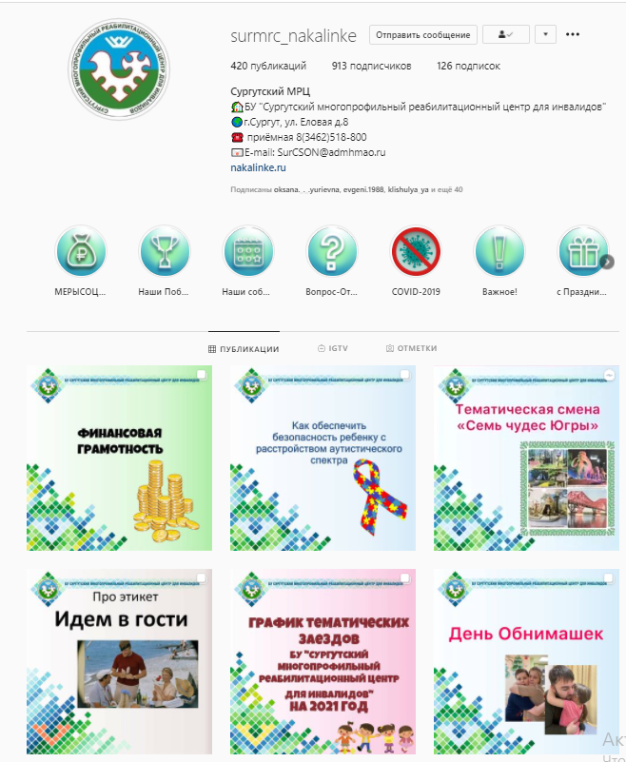
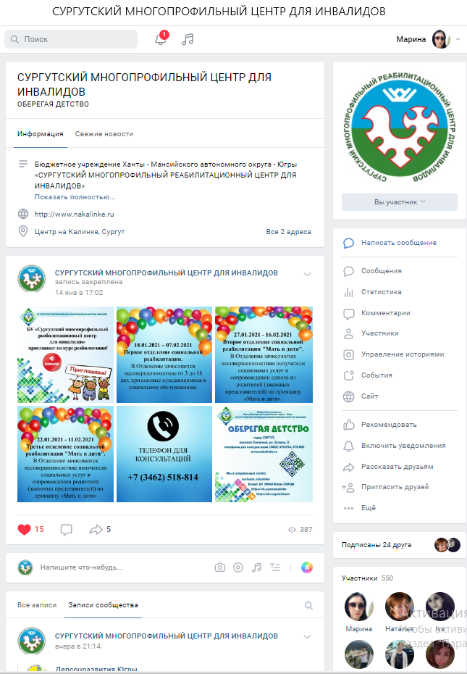
Информационная открытость учреждения
В рамках информационной открытости учреждения созданы официальные группы в социальных сетях с целью освещения деятельности учреждения:
«ВКонтакте»: https://vk.com/nakalinke
«Одноклассники»: https://ok.ru/gostitsson
«Инстаграм»: https://www.instagram.com/surmrc_nakalinke/
В 2020 году опубликовано более 700 публикаций.
Количество подписчиков:
Инстаграм: 876
ВКонтакте: 542
Одноклассники: 494

Slide 11
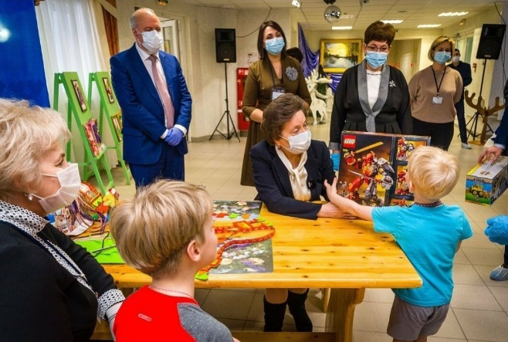
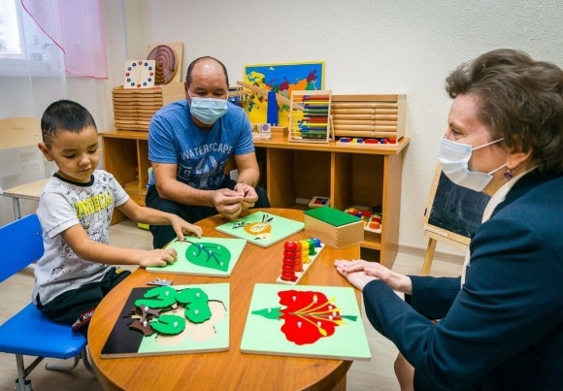
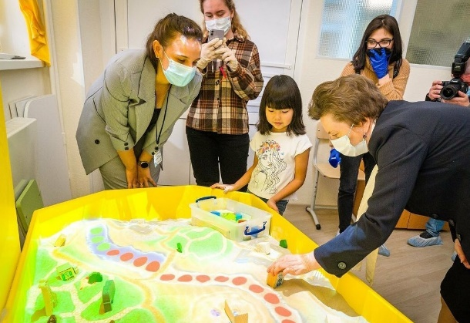
Губернатор Ханты-Мансийского автономного округа – Югры
Наталья Владимировна Комарова
посетила учреждение
10 ноября Губернатор Ханты-Мансийского автономного округа – Югры Наталья Владимировна Комарова посетила центр с рабочим визитом. Глава округа познакомилась с возможностями центра, пообщалась с получателями социальных услуг и вручила несовершеннолетним подарки.

Slide 12
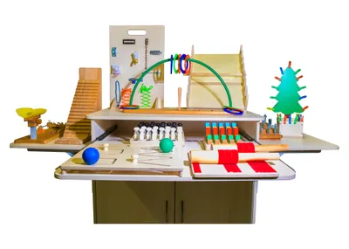
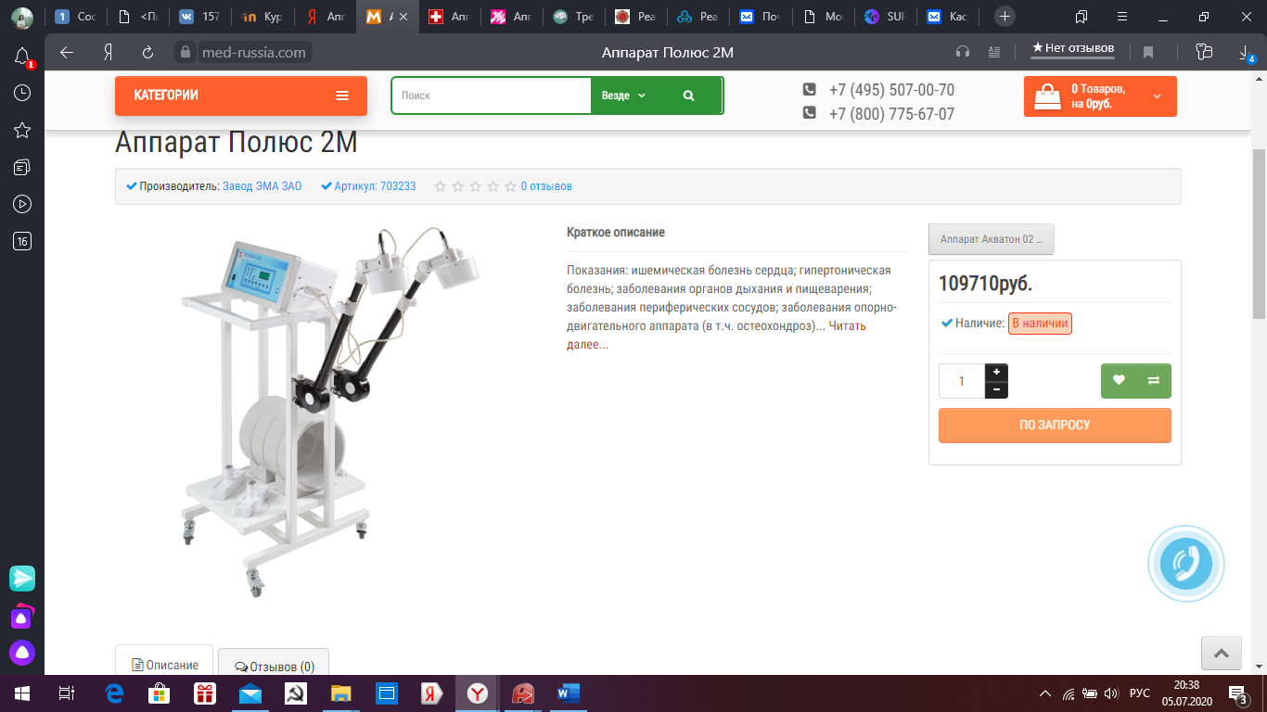
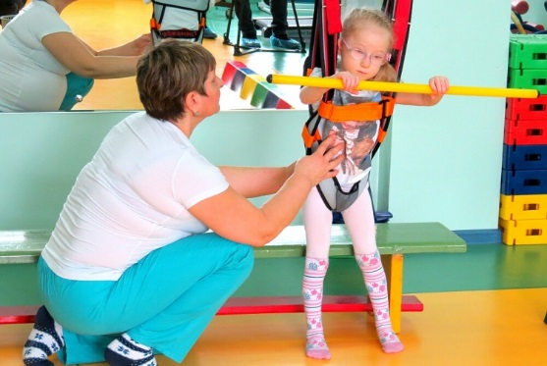
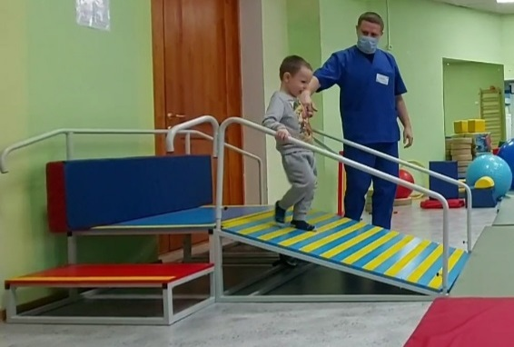
Усовершенствование материально-технической базы
многофункциональный
комплекс для развития
двигательных функций
аппарат
магнитотерапии
тренажер Гросса
горка для ходьбы с брусьями
стол для механотерапии

Slide 13

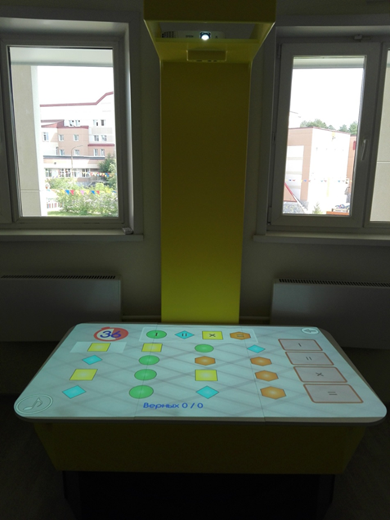
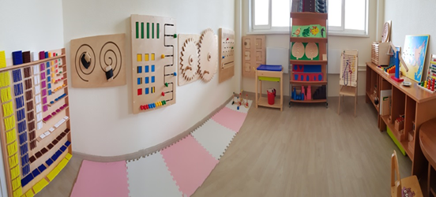
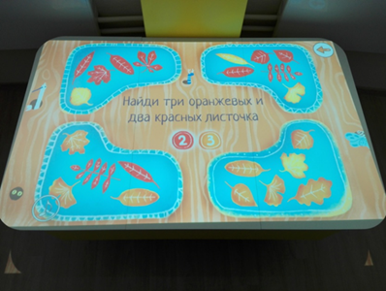
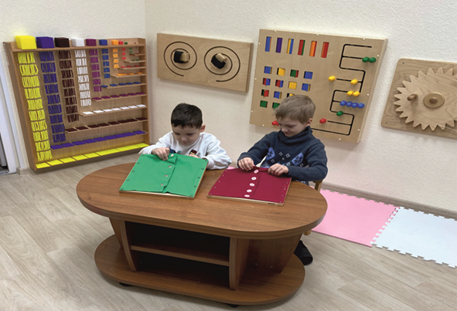
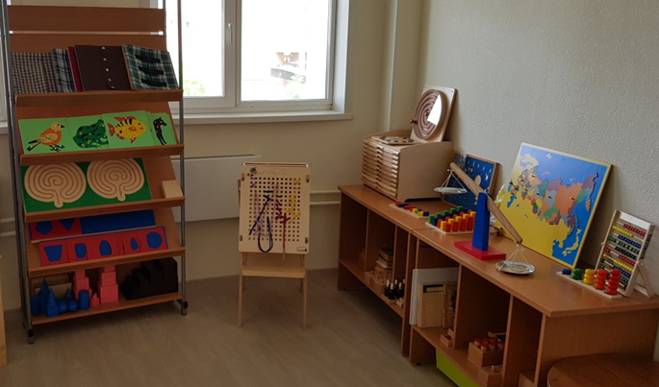
Оборудованы кабинеты:
кабинет песочной терапии с функцией интерактивного стола
кабинет Марии Монтессори

Slide 14
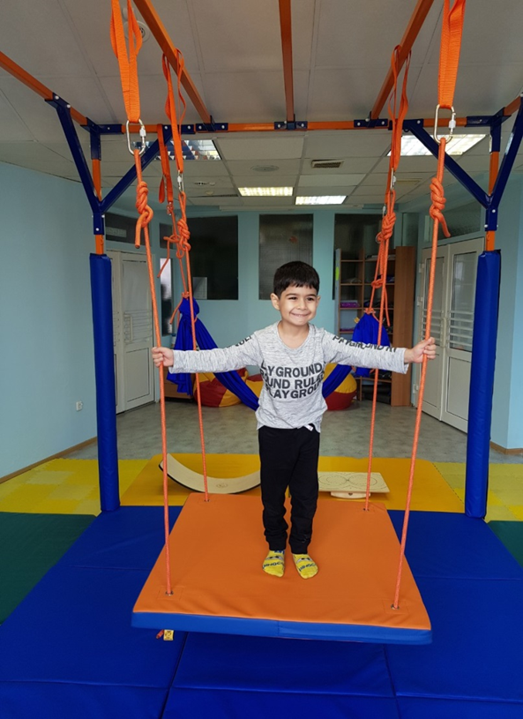
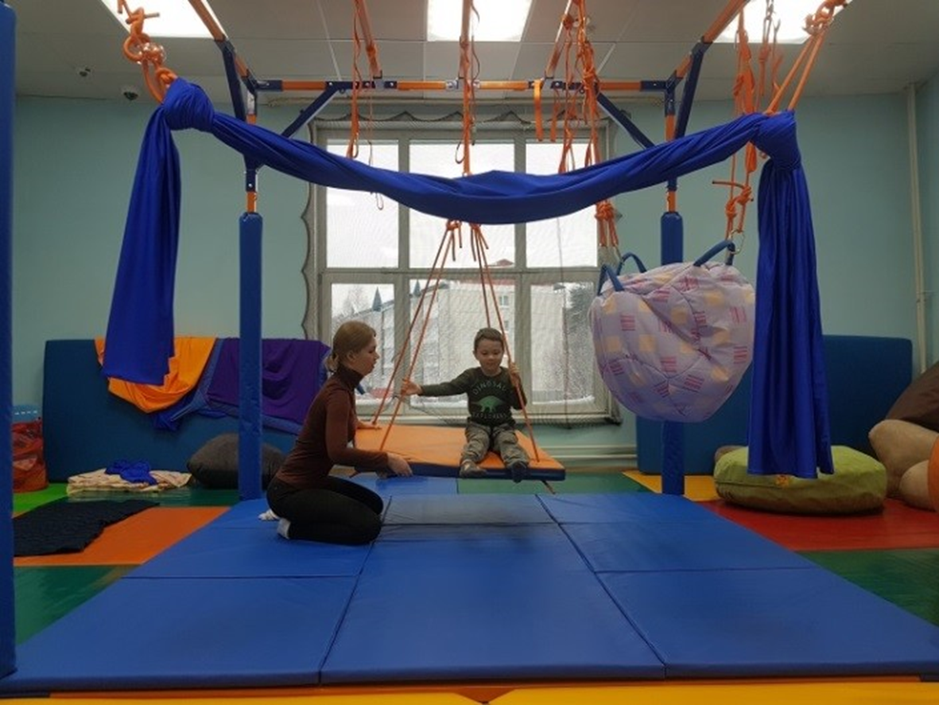
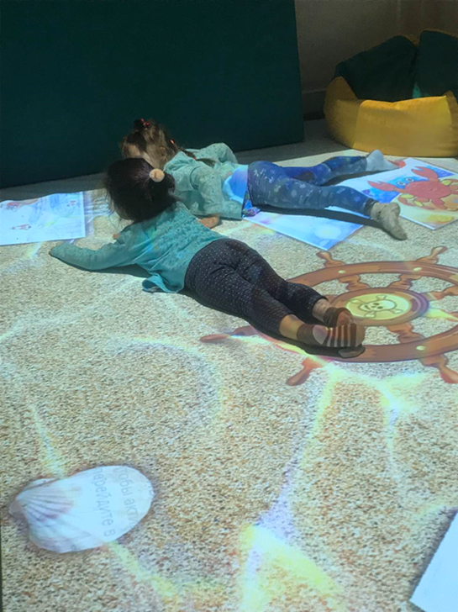
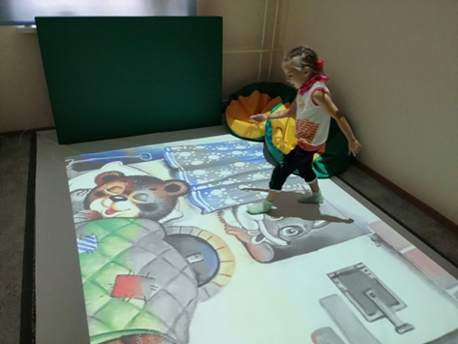
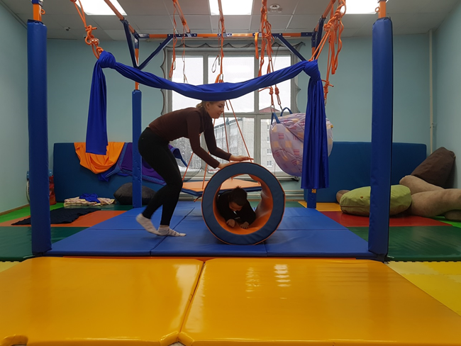
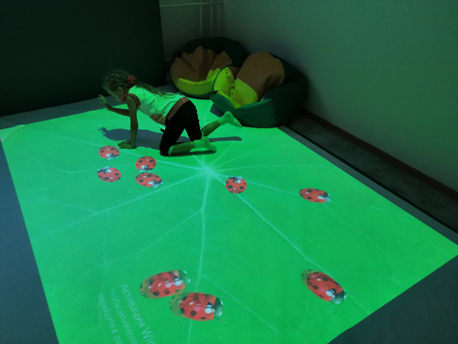
Оборудованы кабинеты:
сенсорно-динамический зал
«Дом Совы»
кабинет с использованием напольной проекции - интерактивный пол

Slide 15
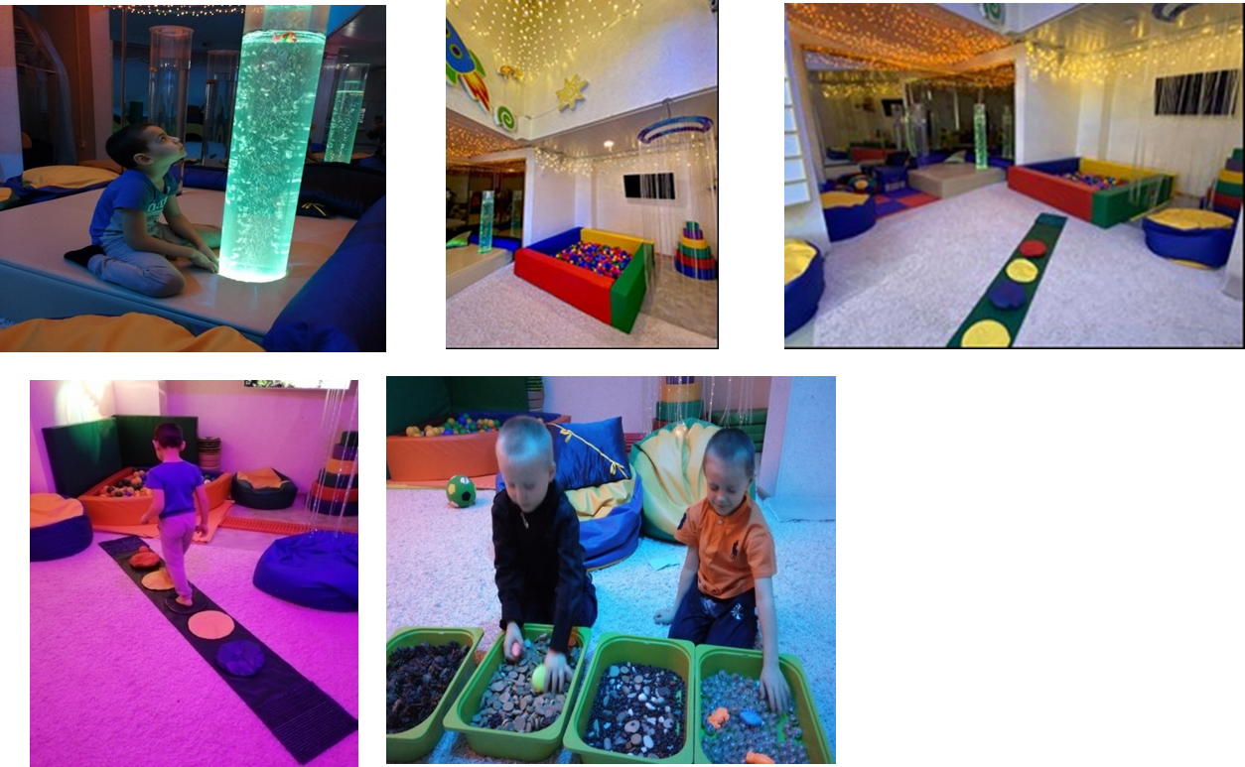
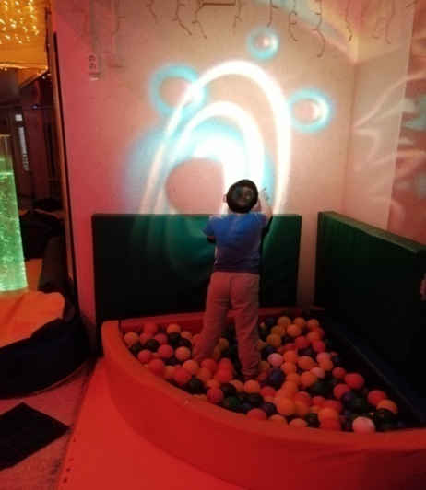
Проведено дооснащение сенсорной комнаты

Slide 16
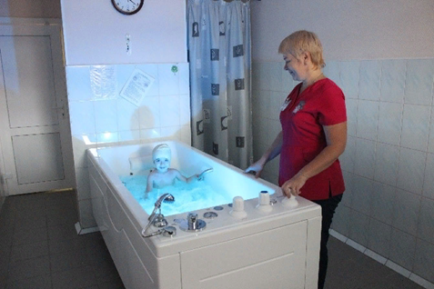
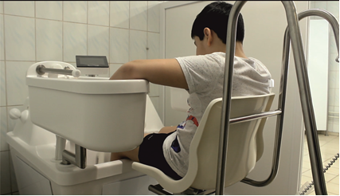
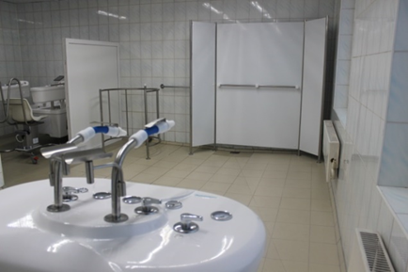
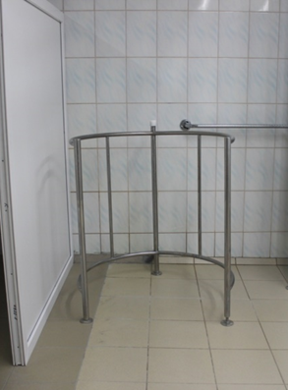
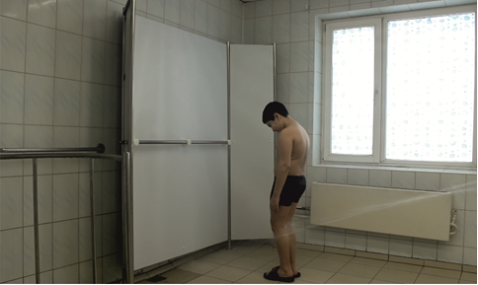
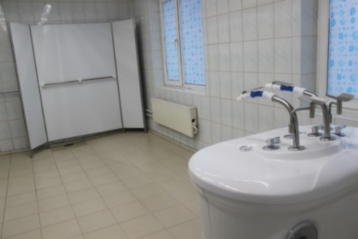
Приобретено и обновлено гидрооборудование:
ванна водолечебная «Оккервиль»
ванна 4-х камерная гидрогальваническая
струйноконтрастная «Истра-4к»
кафедра водолечебная с комплектом душей VUOKSA «Оптима»,
циркулярный душ

Slide 17
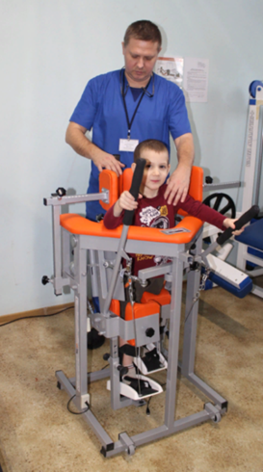
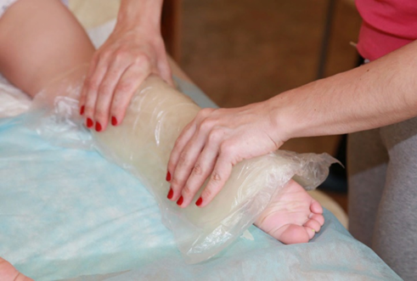
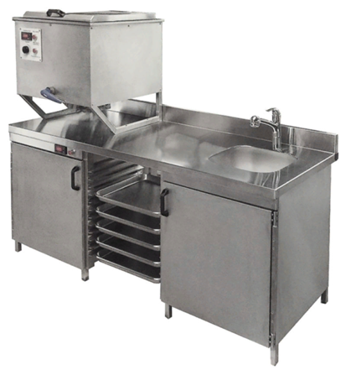
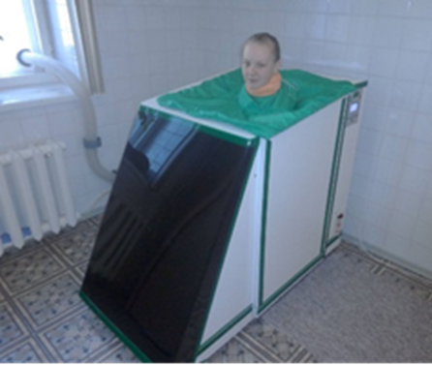
Приобретено реабилитационное оборудование:
кухня парафиновая для проведения теплолечения
имитатор ходьбы «Имитрон»
сухая углекислая ванна «РЕАБОКС» (СУВ)

Slide 18
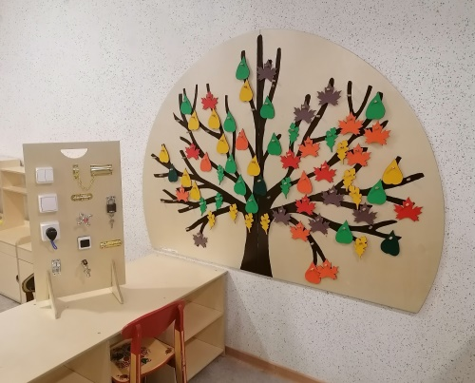
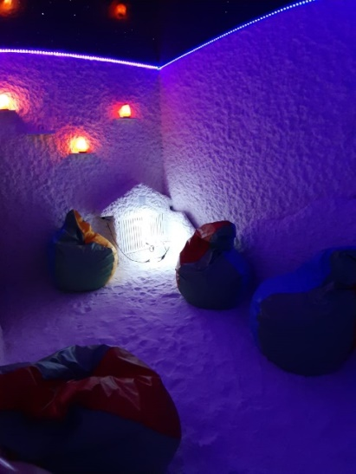
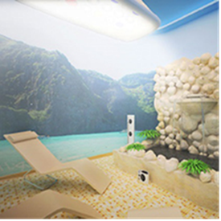
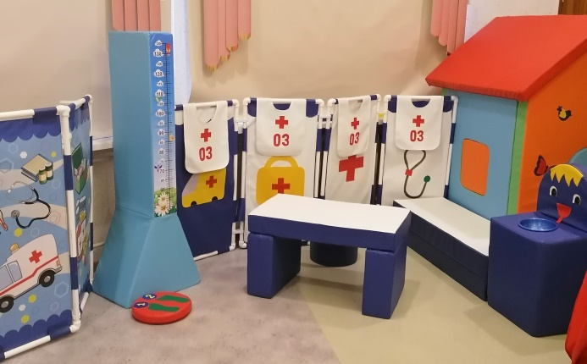
Приобретено реабилитационное оборудование для оснащения кабинетов
лекотека
галокамера
гелиокомплекс

Slide 19

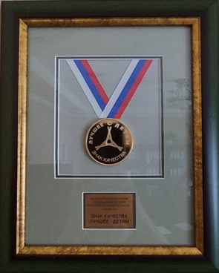
Учреждение приняло участие в федеральных, региональных и муниципальных
конкурсах и мероприятиях
Учреждению присвоен Знак качества
«Лучшее - детям»
За программы:
- «Дельфийские игры – Летние. Югорские. Наши.» - программа летней оздоровительного заезда;
- «Кладовая Югры» - эколого-краеведческая программа;
«ВИЗИТ» - комплексная
программа отдыха и оздоровления

Slide 20


«Профессиональные журналы –
каждой социальной службе»
Получены серебряные сертификаты по итогам Всероссийской акции повышения профессионального мастерства работников учреждений социального обслуживания «Профессиональные журналы - каждой социальной службе»

Slide 21

Региональный конкурс
«Лучшая программа, реализуемая в организациях, осуществляющих досуг и занятость детей
в Ханты-Мансийском автономном округе – Югре»
Получен сертификат участника в Региональном конкурсе «Лучшая программа, реализуемая в организациях, осуществляющих досуг и занятость детей в Ханты-Мансийском автономном округе – Югре» за программу «Тематические заезды в БУ «Сургутский центр социального обслуживания населения»

Slide 22
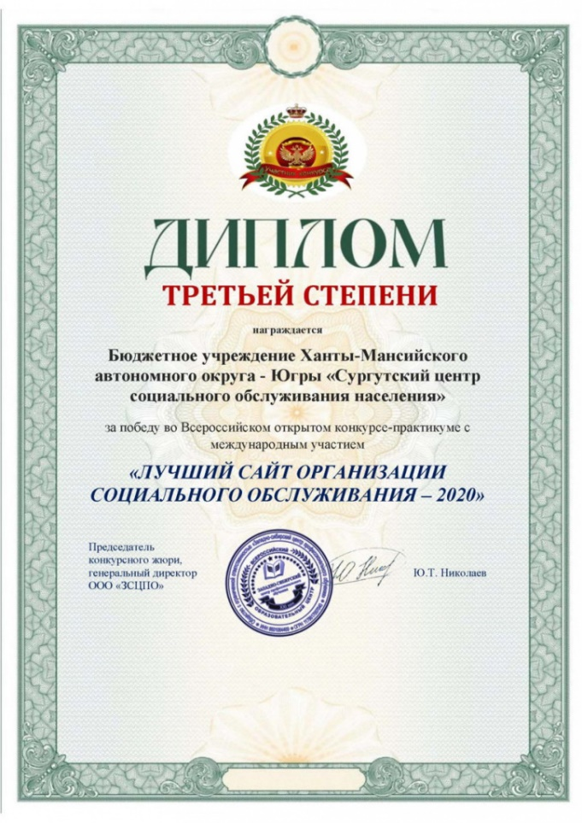
«Лучший интернет-сайт организации социального обслуживания – 2020»
Получен диплом 3 степени за участие во Всероссийском конкурсе по ведению сайтов организаций социального обслуживания «Лучший интернет-сайт организации
социального обслуживания – 2020»

Slide 23

Всероссийский конкурс
«Золотое перо» социальных служб России – 2020
Получен золотой сертификат лауреата конкурса во Всероссийском конкурсе «Золотое перо» социальных служб России – 2020.
Статья «Организация реабилитационного пространства в
БУ «Сургутский центр социального обслуживания населения» директора А.А. Шокшиной

Slide 24



Городской интернет-фотоконкурс по охране труда «Безопасный труд в объективе – 2020»
Получен диплом за 2 место в городском интернет-фотоконкурсе по охране труда «Безопасный труд в объективе – 2020»

Slide 25

На основании распоряжения Правительства
Ханты-Мансийского автономного округа – Югры от 23.10.2020
№ 603-рп «О переименовании бюджетного учреждения Ханты-Мансийского автономного округа – Югры «Сургутский центр социального обслуживания населения» и внесении изменений в некоторые распоряжения Правительства Ханты-Мансийского автономного округа – Югры» учреждение переименовано в бюджетное учреждение Ханты-Мансийского автономного округа – Югры «Сургутский многопрофильный
реабилитационный центр для инвалидов»

Slide 26





Направления развития многопрофильного реабилитационного центра для инвалидов
Внедрение направления профессиональной ориентации инвалидов от 18 лет, детей-инвалидов, детей с ограниченными возможностями здоровья.
Мероприятия направлены на привитие инвалидам навыков самообслуживания, на их профессиональную ориентацию, получение навыков, необходимых для комфортной жизни в обществе.
ИЗО студия
швейное дело
гончарная мастерская
компьютерный класс
тренировочная
квартира

Slide 27


